Slide 1
Zin en onzin van fusies in het basisonderwijs
Bijeenkomst Edu~Ley, Samenwijs & Stichting BOOM
22 mei 2018

Slide 2
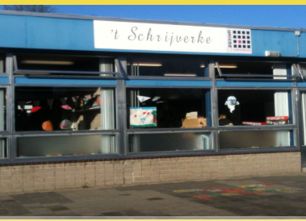

Slide 3
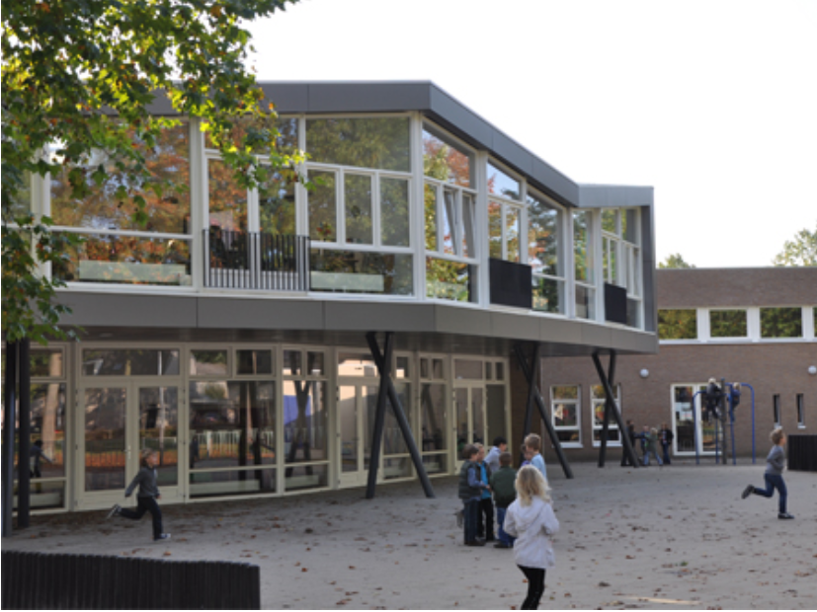

Slide 4
  Over IPSE
Instituut voor Publieke Sector Efficiëntie Studies
Wetenschappelijk onderzoek naar de doelmatigheid van de publieke sector → kwantitatief, evidence-based, op basis van cijfers
In 2007 opgericht aan de TU Delft, inmiddels een zelfstandige organisatie
Onderzoekthema’s: doelmatigheid, schaal, beleid, bedrijfsvoering, …
Sectoren: Onderwijs, openbaar bestuur, zorg, netwerksectoren …

Slide 5


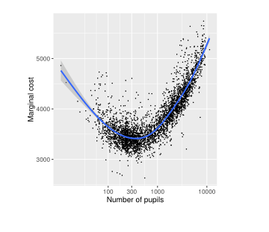

  Over IPSE

Slide 6
  Opzet
  Economische effecten van schaalvergroting
  Hoe bepaal je de “optimale” schaalgrootte voor onderwijsinstellingen?
  In gesprek a.d.h.v. stellingen
Uitgangspunten
  Wordt de leerling er beter van, en waarom?
  Handreiking voor een afwegingskader bij fusies en het denken over schaalgrootte

Slide 7
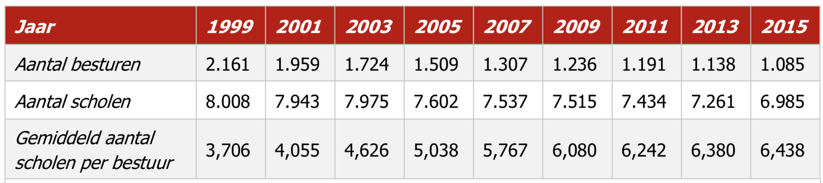
  Aantal scholen en schoolbesturen, 1999 - 2015
Schaal is een gelaagd begrip met verschillende effecten:
Bestuur;
School;
Klas.
Wat is een verstandige schaalgrootte op iedere laag? Maar ook: hoeveel scholen moeten er onder één schoolbestuur vallen?

Slide 8
  Schaalvergroting in perspectief
Overheid heeft sinds 1985 actief schaalvergroting gestimuleerd via o.a.:
  Aanpassing opheffingsnormen
  Bekostiging (lump sum)
Trend in publieke sector:
  Zorg;
  Openbaar bestuur (gemeentelijke herindelingen);
  Andere onderwijssectoren;
  Politie;
  Netwerksectoren.
Van big is beautiful naar een verantwoorde schaal

Slide 9
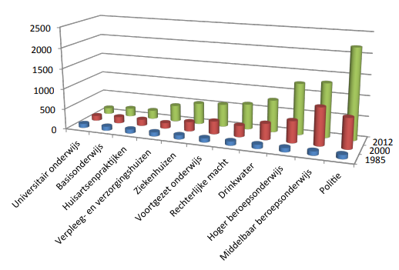
  Schaalvergroting in perspectief

Slide 10
  Een greep uit de economische effecten van schaalvergroting
Schaaleffecten
Transitiekosten
Transactiekosten
Maatschappelijke kosten
Kwaliteit

Slide 11
  Efficiency (kostenstructuur)
Gemiddelde kostencurve
Het verloop van de gemiddelde kostencurve hangt af van de sector (U-vormig, L-vormig) → efficientere huisvesting, bureaucratie, etc.

Slide 12
  Transactiekosten
  Minder scholen per schoolbestuur → minder transactiekosten (afstemming, vergaderingen, enz.)
  Minder/grotere schoolbesturen → minder transactiekosten icm gemeenten (bvb. overleggen over onderwijshuisvesting)
  Transactiekosten zijn bij beleidsmakers en bestuurders vermoedelijk een belangrijke overweging: slagvaardig

Slide 13
  Transitiekosten
  Fusievoorbereiding en –begeleiding
  Cultuurverschillen, behoud van identiteit
  Administratief: harmonisatie arbeidsvoorwaarden
  Transitiekosten worden vaak onderschat

Slide 14
  Maatschappelijke kosten
  Dit zijn eventuele kosten die anderen ten deel vallen. Denk aan effecten op de:
    Menselijke maat;
    Bereikbaarheid.

Slide 15
  Kwaliteit
  Black box → Over de relatie tussen schaalgrootte en kwaliteit in het onderwijs is weinig bekend. Hele kleine scholen zijn doorgaans iets slechter (de Haan et al., 2011)
  Raad van State in 2009 over de Fusietoets:
  “In het advies verwijst de Raad naar een reeks van onderzoeken waaruit naar voren komt dat de kwaliteit van het onderwijs geen verband houdt met de grootte van het schoolgebouw of het aantal scholen dat onder één bestuur valt. Wezenlijk voor de kwaliteit is echter de situatie op het kleinste niveau: in de klas. De bestuurlijke schaal en de grootte van de school zijn echter niet relevant. De voorgestelde fusietoets heeft nu juist alleen betrekking op bestuurlijke fusies en scholenfusies die zich afspelen op de hogere niveaus.”

Slide 16
“Optimale” schaal
Hoe bepaal je de optimale schaal?
  Inventariseer kennis over verband uitkomsten (kosten, kwaliteit …) en schaalgrootte → literatuur, onderzoek, ervaringen
  Projecteer en vertaal deze “helikopter”-uitkomsten naar de lokale situatie → gericht onderzoek

Slide 17
Optimale schaal
Studie | Land, voorziening | Optimale schaal (× 1 miljoen euro)
Blank et al. (2007) | Nederland, po | 3,0
Andrews et al. (2002) | Verenigde Staten, po | 3,2
Merkies (2000) | Nederland, po | 2,8
Leithwoord en Jantzi (2009) | Metastudie po | 3,5
 | Metastudie vo | 8,6
Foreman-Peck en Foreman-Peck (2006) | Verenigd Koninkrijk vo | 5,1
Andrews et al. (2002) | Verenigde Staten, vo | 6,9
Waterreus (2009) | Nederland, mbo | 35,4
Laband en Lentz (2003) | Verenigde Staten, ho | 29,5
Cohn et al. (1989) | Verenigde Staten, ho | 57,6
Waterreus (2009) | Nederland, wo | 515,1
Worthington en Higgs (2011) | Australië, wo | 432,2

Slide 18
Optimale schaal
In het primair onderwijs geldt grofweg het volgende:
De “optimale” (bedrijfseconomische) schaalgrootte van een school is +- 500 leerlingen
Vooral kleine scholen zijn duur
De omvang van het schoolbestuur maakt kostentechnisch niet zoveel uit → lopend onderzoek

Slide 19
Optimale schaal
Over de relatie met kwaliteit is weinig bekend
Kleine scholen zijn duur en hebben iets slechtere leerprestaties
bij krimp is fusie dus een gerechtvaardigd motief voor fusie

Slide 20
Voorbeelden van lokale factoren
Hoe vertalen we deze kennis naar de lokale situatie?
Bijv aanvulling met case-onderzoek met aandacht voor lokale factoren:
  Aantal en omvang van scholen en schoolbesturen in de regio;
  Demografie en krimp;
  Financiële situatie besturen en scholen;
  Onderwijsvariëteit in de regio;
  Onderwijsvisies en andere cultuurverschillen;
  Bereikbaarheid (geografische spreiding).
Oftewel: in hoeverre gaan algemene patronen hier op of juist sprake van een specifieke situatie?

Slide 21
Samenvattend
Beleidsvorming rondom fusies vaak onvoldoende kritisch
Opbrengsten van fusies vaak overschat, neveneffecten onderschat
Inventariseer en concretiseer de doelen van fusie/schaalgrootte
Pleidooi voor een rationeel afwegingskader bij fusies:
  Raadpleeg beschikbare kennis (beleidsmakers, wetenschappers, ervaringen van andere bestuurders)
  Laat advies op basis van gericht onderzoek uitvoeren
Hanteer integraal afwegingskader → loop alle aspecten voor de verschillende betrokkenen na

Slide 22
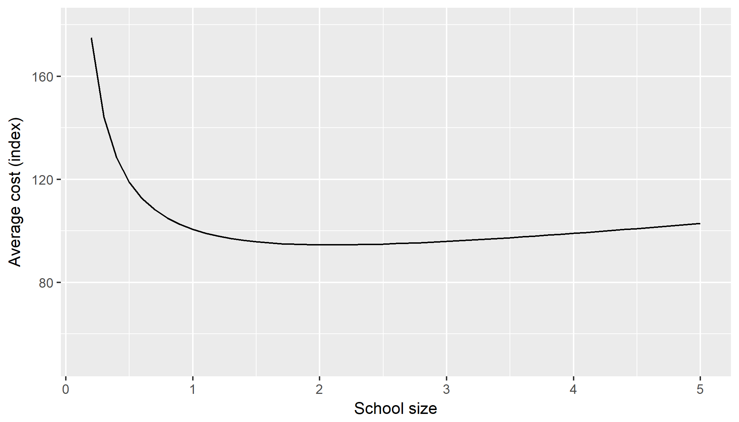
Gemiddelde kosten en schoolgrootte

Slide 23
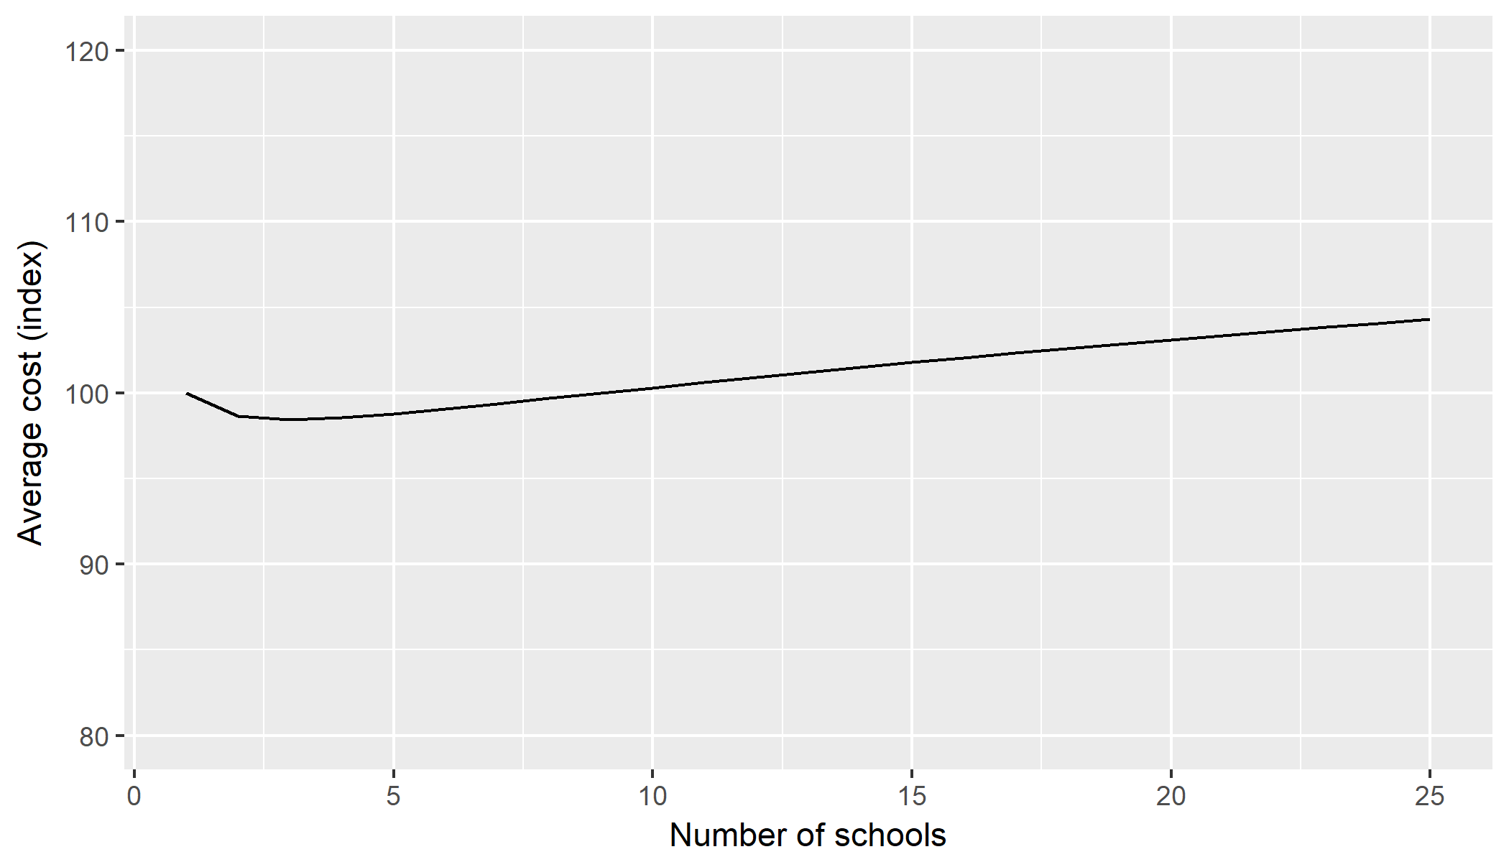
Work in progess: maakt het aantal scholen per schoolbestuur uit?

Slide 24
  Discussiestellingen
Efficiency en schaalvoordelen
Efficiency is een motief voor fusie en fusie (schaalgrootte) leidt aantoonbaar tot meer efficiency, bijvoorbeeld via schaalvoordelen
De transitiekosten van een fusie (voorbereiding, begeleiding, harmonisatie, cultuurverschillen) zijn voldoende geïnventariseerd én meegewogen
Voldoende schaalgrootte is een randvoorwaarde van een toekomstbestendige organisatie
Betrokkenen hebben een vergelijkbaar beeld bij wat een organisatie toekomstbestendig maakt
Meer scholen en leerlingen per schoolbestuur betekent minder transactiekosten en een betere onderhandelingspositie t.o.v. bijvoorbeeld gemeenten, inspectie en OCW
Er is een duidelijke visie op schaalgrootte, zowel qua totale omvang als het aantal scholen dat idealiter onder het gezag van een schoolbestuur zou moeten vallen

Slide 25
Kwaliteit
Er is een breed gedragen visie op wat onderwijskwaliteit allemaal omvat
Fusie leidt op (deel-)aspecten van deze definitie tot kwaliteitsverbeteringen
Fusie leidt tot meer professionalisering en dat leidt tot betere uitkomsten (efficiency, kwaliteit)
Schoolbesturen in de regio of daarbuiten met meer schaalgrootte realiseren betere uitkomsten

Slide 26
Personeel
Een grote organisatie kan beter gekwalificeerd personeel aantrekken/ontwikkelen
Fusie leidt tot een kleinere managementbezetting (fte per leerling)
Carrièreperspectieven van de betrokken bestuurders spelen bij fusieoverwegingen geen rol
Menselijke maat
Fusie leidt tot een grotere afstand tussen betrokkenen en het schoolbestuur
Verschillen in de onderwijsvisies van verschillende schoolbesturen zijn overbrugbaar

